Slide 1


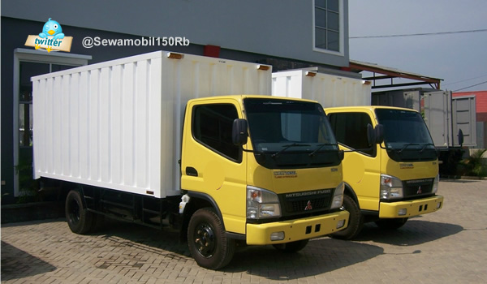
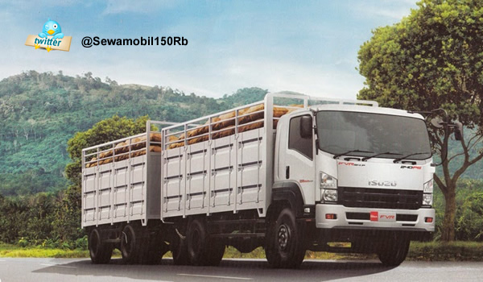
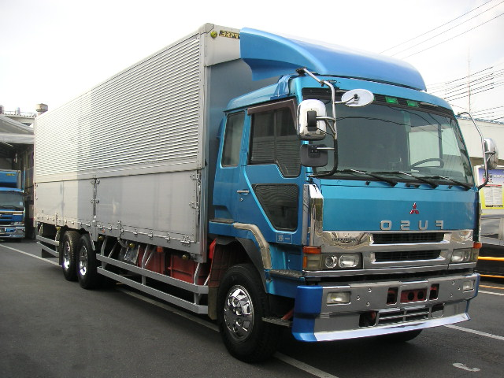
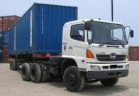
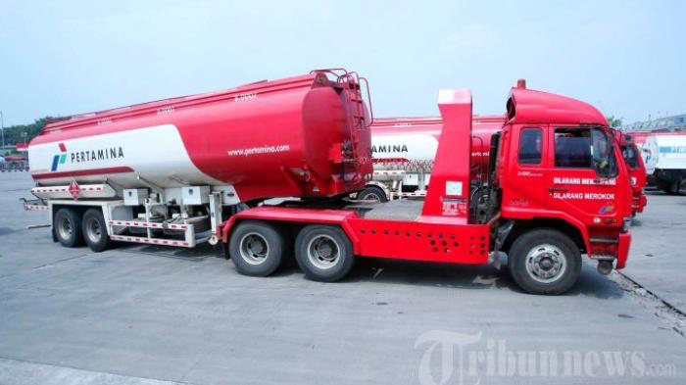
MEMBANGUN EKONOMI SUMATERA UTARA YANG BERNILAI TAMBAH MELALUI INDUSTRI JASA
Oleh :
KYATMAJA LOOKMAN
Wakil Ketua Umum I DPP APTRINDO
Medan, 23 Desember 2016

Slide 2

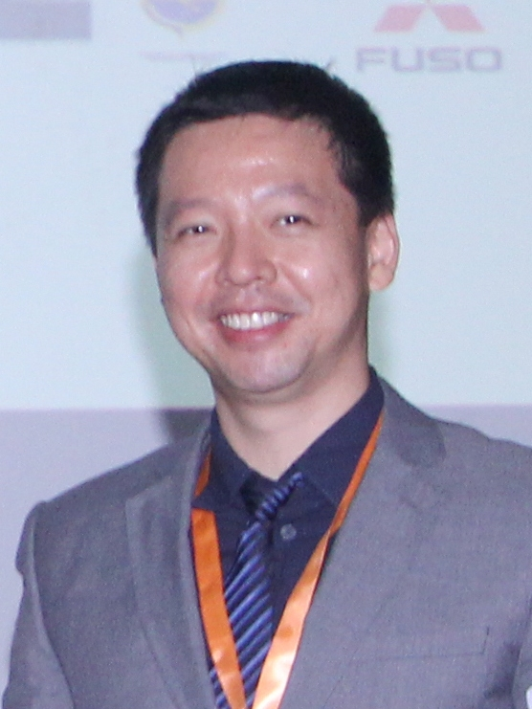
RIWAYAT HIDUP
Nama. : Kyatmaja Lookman
Tempat, tanggal lahir : Surabaya, 12 Januari 1981
Jenis kelamin. : Laki laki
Status. : Menikah
Agama. : Katholik
Kewarganegaraan. : Indonesia
Alamat : Jl. Karang Bolong Raya No. 4 Rt 08 Rw 011, Kel. Ancol Kec.
Pademangan Jakarta Utara
e-mail. : kyatmaja@hotmail.com
FORMAL
Jurusan MBA (master of business administration) di UTS: University of Technology Sydney
Pernah belajar di: Universitas New South Wales dan Petra 1 Senior High School
PENGALAMAN KERJA
· Pernah bekerja sebagai Sales/leasing consultant di Megamart
· Pernah bekerja sebagai Asst. Grocery Manager di Woolworths
· Pernah bekerja sebagai Asisten sutradara di Bemboka, New South Wales, Australia
· Jurusan MBA (master of business administration) di UTS: University of Technology
Sydney
· Jurusan Business Strategy & Economic Management di Universitas New South Wales
ORGANISASI
· Ketua Kompartemen Angkutan Darat di DPP ALFI / ILFA
· Ketua di GudangBang.com
· Wakil Ketua Komite Tetap Pusat Kawasan Logistik di KADIN Indonesia (Indonesian Chamber of Commerce and Industry)
· Executive Vice President (EVP) di JCI
· SEKETARIS UMUM di HIPMI - Himpunan Pengusaha Muda Indonesia
· Finance Director (CFO) di Sertifikasi Logistik & Supply Chain
2014 – 2015 Ketua DPD JAWA TIMUR
2016 - Saat ini, Wakil Ketua Umum I Asosiasi Pengusaha Truk Indonesia
Kyatmaja Lookman

Slide 3
APA ITU APTRINDO ?
APTRINDO adalah Asosiasi Pengusaha Truk Indonesia dalam bahasa Inggrisnya disebut Indonesian Trucking Association (ITA).
Berdiri pada tanggal 19 Agustus 2014 di Sunlake Hotel, Sunter Tanjung Priok – Jakarta Utara oleh 48 Pengusaha Truk dari berbagai daerah di Indonesia.
Anggotanya : Ada 11 DPD yang sudah terbentuk, 4 DPC dan perwakilan DPD 12
      Pengusaha Truk yang beroperasi Dari dan Ke pelabuhan.
      Pengusaha Truk distribusi barang diluar pelabuhan dan dari Desa- Kab/Kota - Ke Provinsi.
      Semua anggota akan diregister secara online

Slide 4
APTRINDO
MUNAS APTRINDO pada Tanggal 25-26 Februari 2015 di The Golf Pantai Indah Kapuk dibuka oleh Direktur Lalulintas Angkutan Darat Kementerian Perhubungan dengan membacakan Keynote Speaker Menteri Perhubungan RI Bpk. Ignatius Jonan, yg diwakili oleh Direktur Lalu Lintas Angkutan Jalan. Kementerian Koordinator Bidang Perekonomian yang diwakili oleh Bpk. Deputy Bidang Industri dan Perdagangan , Bpk. Edy Putra Irawady yang memberikan arahan mengenai SISLOGNAS
ATF ( Asean Trucking Federation )
Pada Tanggal 18 September 2015 telah terbentuk organisasi federasi truk se ASEAN yang dihadiri
oleh 8 Negara termasuk Indonesia yang diwakili APTRINDO.
3. LSP-LIP (Lembaga Sertifikasi – Logistik Insan Prima)
Telah mendirikan lembaga sertifikasi profesi pada bulan juli 2015 dan saat ini telah memiliki assesor
200 orang yang tersertifikasi oleh BNSP di seluruh Indonesia dan telah mensertifikasi 2.138 orang.
4. SIAB ON LINE
Pada tahun 2015 telah Launching Program IT Sistem Informasi Angkutan Barang bekerjasama
dengan TELKOM Indonesia, seluruh DPD Aprtindo mendaftar armada dalam database SIAB.

Slide 5
DASAR HUKUM
PENYELENGGARAAN ANGKUTAN BARANG
UNDANG UNDANG NOMOR 22 TAHUN 2009 TENTANG LALU LINTAS DAN ANGKUTAN JALAN
PERATURAN PEMERINTAH NOMOR 74 TAHUN 2014 TENTANG ANGKUTAN JALAN
SURAT KEPUTUSAN DIREKTUR JENDERAL PERHUBUNGAN DARAT NOMOR: SK.725/AJ.302/DRJD/2004 TENTANG PENGANGKUTAN BAHAN BERACUN DAN BERBAHAYA (B3)
SURAT KEPUTUSAN DIREKTUR JENDERAL PERHUBUNGAN DARAT NOMOR SK.4428/AJ.003/DRJD/2012 TANGGAL 19 DESEMBER 2012 TENTANG IZIN PENYELENGGARAAN ANGKUTAN ALAT BERAT
KEPUTUSAN MENTERI PERHUBUNGAN NOMOR KM. 69 TAHUN 1993 TENTANG PENYELENGGARAAN ANGKUTAN BARANG
1
2
3
4
5

Slide 6
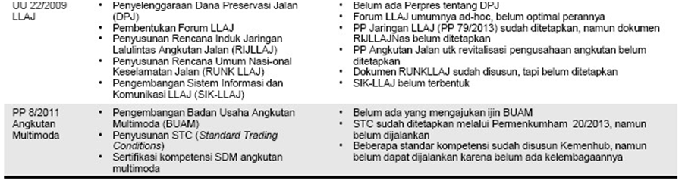
Perkembangan Implementasi Regulasi Transportasi

Slide 7
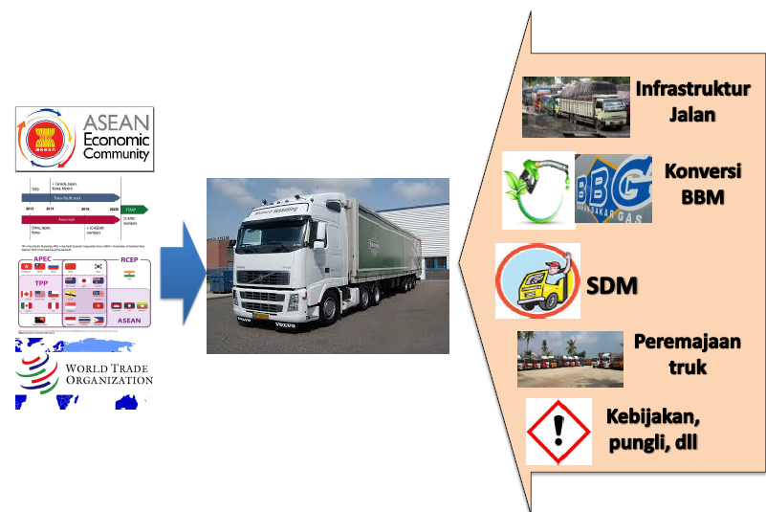
Tantangan Pengusaha Truk

Slide 8

OPERASIONAL ANGKUTAN BARANG
1
Perijinan Perusahaan Angkutan
2
Peraturan Operasional
3
Kendaraan
4
Konsumen
5
SDM
6
Muatan
7
Infrastruktur
8
BBM

Slide 9
PERIZINAN PERUSAHAAN ANGKUTAN BARANG UMUM
YANG BOLEH MEMILIKI TRUK PLAT KUNING
?
1. SIPA = SURAT IZIN PENGUSAHA ANGKUTAN MASA BERLAKU 5 TAHUN
2. SIUPJPT = SURAT IZIN USAHA PENGUSAHA JASA PENGURUSAN TRANSPORTASI
3. BUAM = BADAN USAHA ANGKUTAN MULTI MODA

Slide 10


Peraturan/Perijinan Operasional
Peraturan Pemerintah
Peraturan Daerah

Slide 11
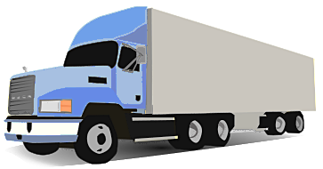
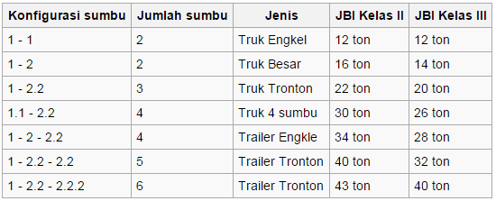
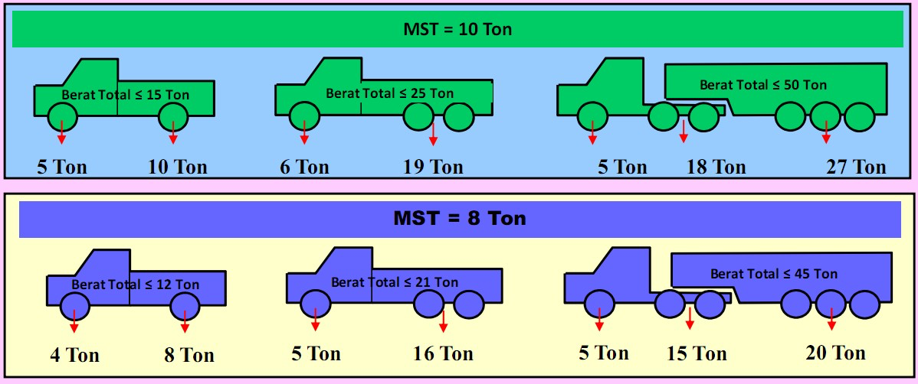
Peraturan Operasional
Standar Muatan
JBI
KIR
MST
UU No. 22 th 2009 Psl 19 :
Penetapan Kelas Jalan yang dikelompokan dikelompokan
dalam beberapa kelas berdasarkan fungsi dan intensitas lalu lintas, guna kepentingan pengaturan jalan dan kelancaran lalu lintas dan daya dukung untyuk menerima muatan sumbu terberat (MST) dan dimensi kendaraan

Slide 12




Peraturan Operasional
Overtonase
Overtonase → PM. 134 th 2015
Mengapa hanya pemilik angkutan ?
Bagaimana dgn pemilik barang?
Apakah jika standar muatan ditetapkan “Biaya Logistik akan Turun atau Naik?”
Perlu ada toleransi JBI

Slide 13
Kondisi Manajemen Perusahaan Angkutan Barang
Masih banyak truk milik perorangan
Belum banyak yang menggunakan teknologi informasi
Banyak yang belum mempergunakan manajemen Profesional dan masih sedikit yang menggunakan sistem pembukuan yang memenuhi ketentuan akuntansi yang lazim.

Slide 14
Kondisi Sarana Angkutan
Jenis Kendaraan Bermotor | Mobil Penumpang | Mobil Bis | Mobil Barang | Sepeda motor | Jumlah
1980 | 639464 | 86284 | 473831 | 2671978 | 3871557
1981 | 719336 | 113509 | 589439 | 3207499 | 4629783
1982 | 791019 | 134430 | 657104 | 3764442 | 5346995
1983 | 862424 | 160260 | 717873 | 4135677 | 5876234
1984 | 972148 | 191654 | 790881 | 4556095 | 6510778
1985 | 989158 | 227304 | 845338 | 4794517 | 6856317
1986 | 1063959 | 256574 | 882331 | 5118907 | 7321771
1987 | 1170103 | 303378 | 953694 | 5554305 | 7981480
1988 | 1073106 | 385731 | 892651 | 5419531 | 7771019
1989 | 1182253 | 434903 | 952391 | 5722291 | 8291838
1990 | 1313210 | 468550 | 1024296 | 6082966 | 8889022
1991 | 1494607 | 504720 | 1087940 | 6494871 | 9582138
1992 | 1590750 | 539943 | 1126262 | 6941000 | 10197955
1993 | 1700454 | 568490 | 1160539 | 7355114 | 10784597
1994 | 1890340 | 651608 | 1251986 | 8134903 | 11928837
1995 | 2107299 | 688525 | 1336177 | 9076831 | 13208832
1996 | 2409088 | 595419 | 1434783 | 10090805 | 14530095
1997 | 2639523 | 611402 | 1548397 | 11735797 | 16535119
1998 | 2769375 | 626680 | 1586721 | 12628991 | 17611767
1999 | 2897803 | 644667 | 1628531 | 13053148 | 18224149
2000 | 3038913 | 666280 | 1707134 | 13563017 | 18975344
2001 | 3189319 | 680550 | 1777293 | 15275073 | 20922235
2002 | 3403433 | 714222 | 1865398 | 17002130 | 22985183
2003 | 3792510 | 798079 | 2047022 | 19976376 | 26613987
2004 | 4231901 | 933251 | 2315781 | 23061021 | 30541954
2005 | 5076230 | 1110255 | 2875116 | 28531831 | 37623432
2006 | 6035291 | 1350047 | 3398956 | 32528758 | 43313052
2007 | 6877229 | 1736087 | 4234236 | 41955128 | 54802680
2008 | 7489852 | 2059187 | 4452343 | 47683681 | 61685063
2009 | 7910407 | 2160973 | 4498171 | 52767093 | 67336644
2010 | 8891041 | 2250109 | 4687789 | 61078188 | 76907127
2011 | 9548866 | 2254406 | 4958738 | 68839341 | 85601351
2012 | 10432259 | 2273821 | 5286061 | 76381183 | 94373324
2013 | 11484514 | 2286309 | 5615494 | 84732652 | 104118969
2014 | 12599138 | 2398846 | 6235136 | 92976240 | 114209266
10

Slide 15
USIA ARMADA
Sumber BPS tahun 2014

Slide 16



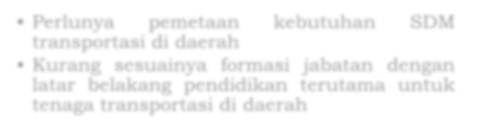
Isu Strategis dan Permasalahan Transportasi Darat
Konsumsi energi di bidang transportasi besar
Kebijakan tidak mendorong BBG
Kebutuhan energi bidang transportasi besar
Tidak mendukung kebijakan Lingkungan , truck masih EURO 2.
Penggunaan Energi Untuk Transportasi
Kurangnya penerapan ITS
Perlunya penerapan pengembangan teknologi
untuk sarana dan prasarana transportasi
Transaksi cross border belum di persiapkan IT
Perkembangan Teknologi Transportasi
SDM Transportasi
Perlunya pemetaan kebutuhan SDM transportasi di daerah
Kurang sesuainya formasi jabatan dengan latar belakang pendidikan terutama untuk tenaga transportasi di daerah

Slide 17
Tantangan Domestik Bisnis Angkutan 2016
Tendorong produk-produk impor ke Indonesia
Semua industri di Indonesia belum mempunyai 100% input atau bahan baku di dalam negeri
Ketergantungan rata-rata manufaktur di Indonesia itu masih 50%-70% adalah bahan baku impor.
Pasar industri logistik Indonesia diprediksi tumbuh sekitar 14-15 persen dalam kurun waktu 5 tahun mendatang.
INDONESIA SEBAGAI NEGARA YANG TINGKAT KONSUMSI YANG PALING BESAR
Reaksi
Jasa Angkutan Barang nasional sangatlah fragmented. Tidak ada satu pelaku usaha yang menguasai secara dominan. Iklim industri logistik asli Indonesia nyatanya sama sekali belum siap menghadapi hal tersebut.
Banyak perusahaan-perusahaan asing yang ingin masuk di bisnis ini di Indonesia, baik melalui proses akuisisi, joint venture, kerjasama operasi dan berbagai bentuk kerjasama lainnya
Customer cenderung menentukan pilihan berdasarkan harga sehingga Pelaku usaha angkutan barang lebih fokus menawarkan harga ekonomis daripada menciptakan layanan yang memiliki nilai tambah (value added service) atau Inovasi .
Jasa Angkutan Barang, Cargo, Forwarder
Menjamur
Akibatnya
Globalisasi Bisnis di Sektor Angkutan Barang

Slide 18

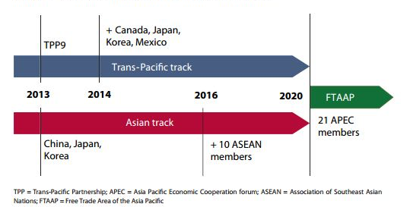
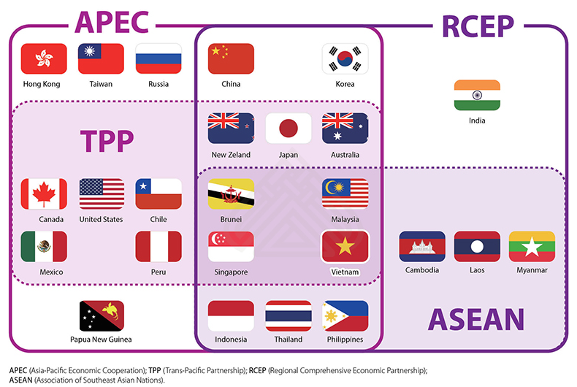

TANTANGAN OPERASIONAL ANGKUTAN BARANG
Implementasi ASEAN Economic Community (AEC) pada tahun 2015, dengan akan masuknya :
  Perusahaan Angkutan Barang dari negara-negara ASEAN
  Pengemudi dari negara-negara ASEAN
  Teknologi untuk angkutan barang negara-negara ASEAN
Free Trade Area of the Asia Pacific (FTAAP),
WTO
Logistics Performance Index (LPI) Indonesia* :
  2007 : 43 (V 53, P 65, T 31, M 27, S 1)
  2010 : 75 (V 53, P 44, T 35, M 29, S 2)
  2012 : 59 (V 53, P 52, T 38, M 29, S 1)
  2014 : 53 (V 48, P 57, T 35, M 25, S 5)
  2016 : 63 (V 64, P 71, T 45, M 32, S 5)
sumber World Bank
Perlu dukungan Pemerintah untuk menghadapi persaingan & memperbaiki ranking LPI

Slide 19
Kondisi SDM Pengemudi Angkutan Barang
Kekurangan Pengemudi truk
Pengemudi asalnya dari Asisten Pengemudi /
Kernet.
Rata – rata berpendidikan rendah, ada yang belum cukup umur
Proses pembuatan SIM B2 Umum memerlukan waktu lama, umur mininum 23 tahun, perlu pengalaman 3 thn.
  Batasan umur kepemilikan SIM
  Sim AU 20 thn ,
  SIM B1U, punya SIM AU hrs pengalaman 2 thn.
  SIM B2U, harus pengalaman 1thn.
5. Usul SIM A yg berumur 23 thn dapat dididik langsung untuk mendapat B2.

Slide 20
Kunci Daya Saing Pelaku Usaha
Jasa Angkutan Barang dalam era MEA
(%)
Bahwa kompetensi Sumber Daya Manusia (SDM) dan penguasaan teknologi informasi menjadi kunci daya saing Pelaku angkutan Barang dalam era MEA.
Sumber: Jajak pendapat Supply Chain Indonesia (SCI) 2016

Slide 21
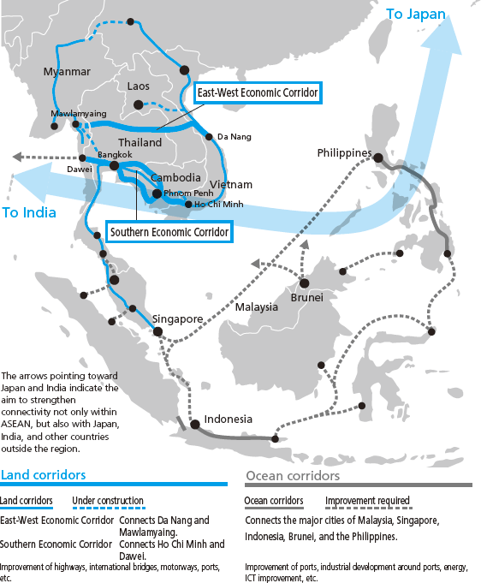
Peluang
Pembangunan Jalan :
  Trans Sumatera Terhubung Trans Asia (Dumai – Malaka)
  Trans Jawa
  Trans Kalimantan
  Trans Sulawesi
  Trans Papua
Program Tol Laut, Roro
Pemanfaatan Teknologi Sistem Informasi Angkutan Barang (Siab)
Integrasi Sistem Stakeholder
Go-truck By Segmented

Slide 22
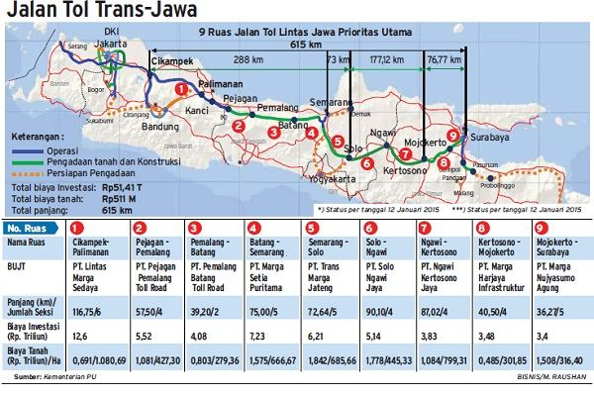

Slide 23
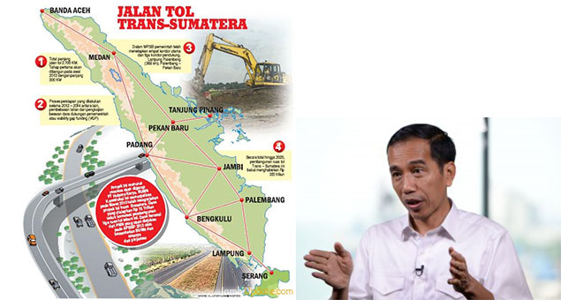

Slide 24
Penutup
Sistem transportasi nasional dipandang sebagai pengungkit daya saing nasional yang mampu menggerakkan sektor ekonomi secara lebih produktif.
Sistem transportasi barang di Indonesia sedang menghadapi berbagai hambatan baik tahap perencanaan, pelaksanaan, pengendalian, maupun pembiayaan.
Sistem transportasi merupakan tulang punggung utama sistem logistik.
Pengembangan sistem angkutan Barang merupakan proses politik yang memerlukan kepemimpinan logistik dalam proses perencanaan dan pelaksanaan.
Perencanaan yang dilakukan sebaiknya oleh perencana profesional dengan melibatkan para pemangku kepentingan pembangunan.
Peningkatan kinerja angkutan barang dapat dilakukan dengan cara: (1) Rencana Induk Sistem Transportasi dan Logistik Pusat dan Daerah, (2) Tata Ruang Logistik dan Ekonomi Lokal, (3) Infrastruktur angkutan Barang, (4) Regulasi angkutan Barang Terpadu, (5) Kelembagaan dan Kolaborasi Angkutan Barang, (6) Perbaikan angkutan Barang Internal, dan (7) Pengembangan Kompetensi Angkutan Barang

Slide 25
Penutup
Perencanaan penerbitan kebijakan yang akan di keluarkan pemerintah terkait pelarangan angkutan barang seharusnya melibatkan pelaku usaha termasuk perusahaan Industri, logistik dan transportasi, serta dirumuskan bersama pada awal tahun berdasarkan kalender libur yang ada sepanjang tahun tersebut.
Usulan alternatif kebijakan penggunaan angkutan barang tanpa memberhentikan operasional sebagai berikut:
  Perlu ada pengalihan arus hanya jika terjadi kemacetan di jalan tertentu saja.
  Dibuat sistem buka tutup jalan jika terjadi kemacetan.
  Pembatasan waktu operasi bukan empat hari, tetapi hanya pada hari Senin dan Jumat, dan bukan melarang sama sekali, tetapi membatasi jam operasionalnya.

Slide 26


TERIMA KASIH

